Slide 1

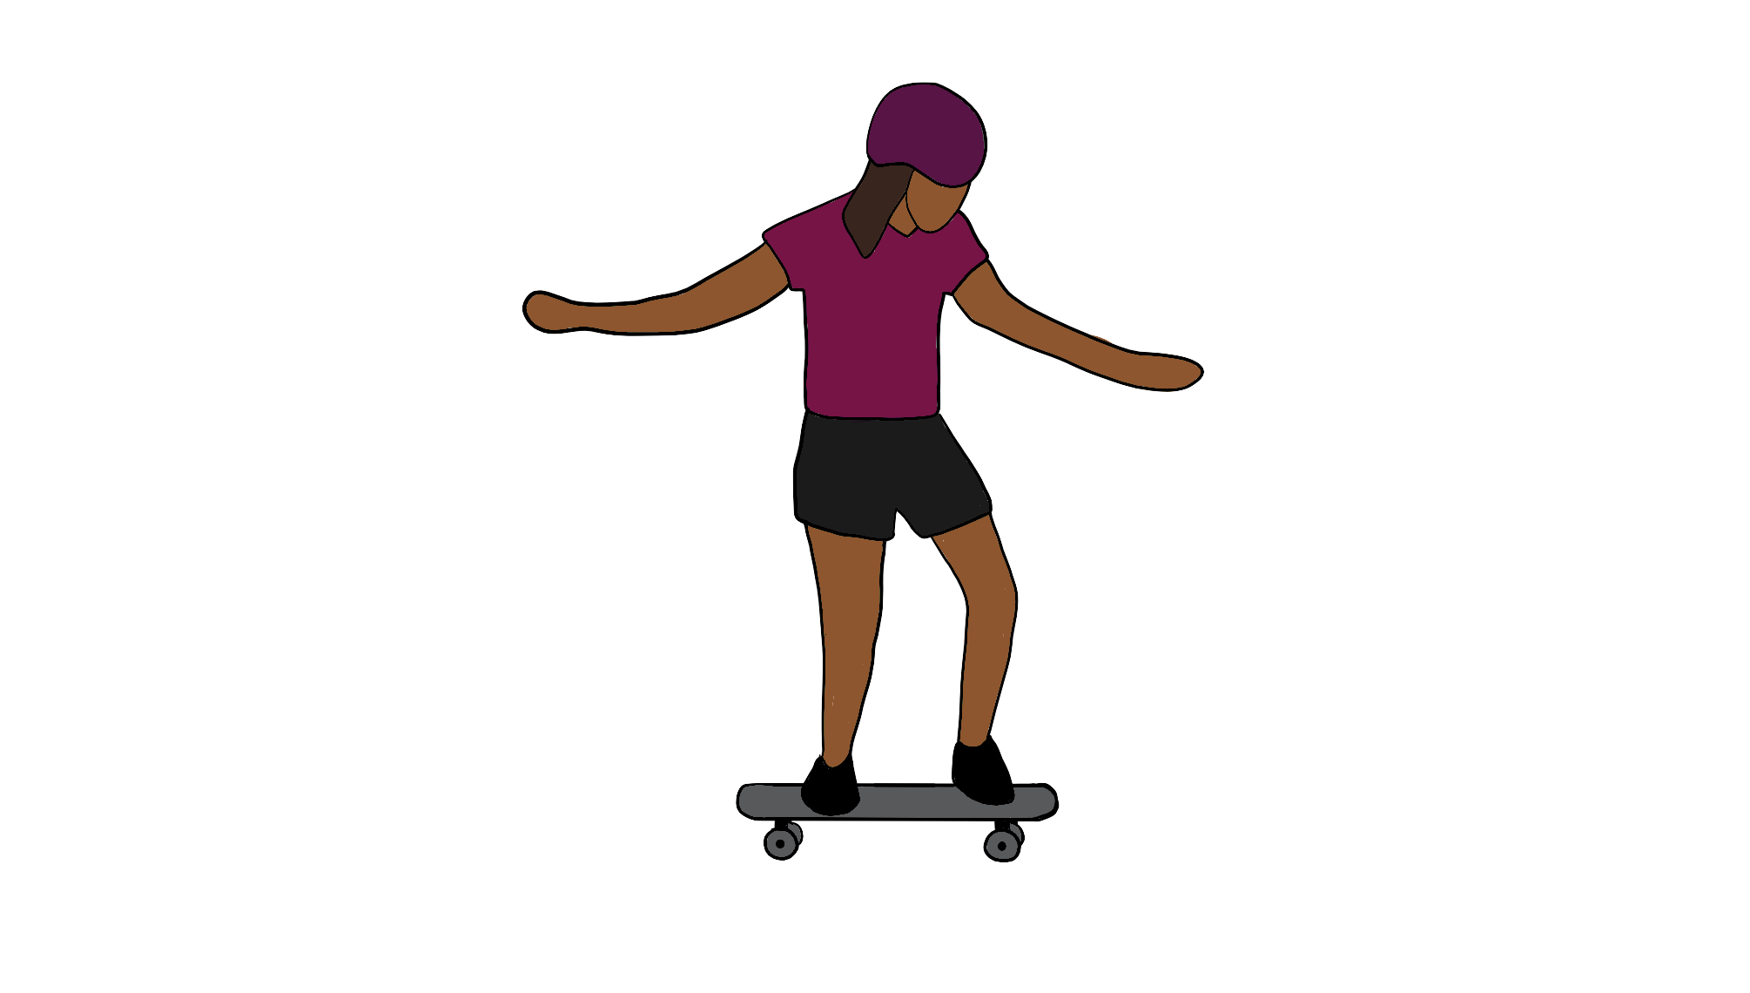






$$r$$
$$y$$
$$y\left(x\right)=\left(2.0m\right)+\left(0.5\right)x+\left(0.04m^{−1}\right)x^{2}$$
$$\left(2.0m\right)$$
$$0$$
$$x=5.0m$$
$$x$$

Slide 2






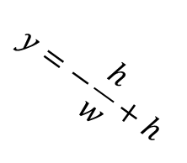












$$z$$
$$z$$
$$\vec{H}$$
$$y$$
$$\vec{G}$$
$$60°$$
$$45°$$
$$y=−\frac{h}{w}+h$$
$$h$$
$$y$$
$$30°$$
$$y$$
$$w$$
$$45°$$
$$x$$
$$x$$
$$x$$
$$Rsin(\frac{d\text{θ}}{2})$$
$$R$$
dθ

Slide 3















$$y$$
$$y$$
$$6$$
$$\vec{b}$$
$$6$$
$$4$$
$$−2\vec{b}$$
$$4$$
$$2$$
$$\vec{a}$$
$$2$$
$$0$$
$$2$$
$$4$$
$$6$$
$$x$$
$$\vec{a}$$
$$0$$
$$2$$
$$4$$
$$6$$
$$x$$

